Slide 1
第23课 和平发展合作共赢的历史潮流
目标任务
课标要求 | 1.通过了解冷战结束后世界的发展特点以及出现的全球性问题，认识人类社会面临的机遇与挑战，理解和平、发展、合作、共赢成为历史潮流。 2.牢固树立构建人类命运共同体意识，共同担当，同舟共济，共促全球的和平与发展。
内容逻辑 | 本课三个子目之间的逻辑关系是：和平与发展是世界历史整体发展的趋势，在此背景下出现的各类全球性问题需要人类秉承合作、共赢的基本原则才能解决。为此，中国提出了构建人类命运共同体的倡议并积极践行。

Slide 2
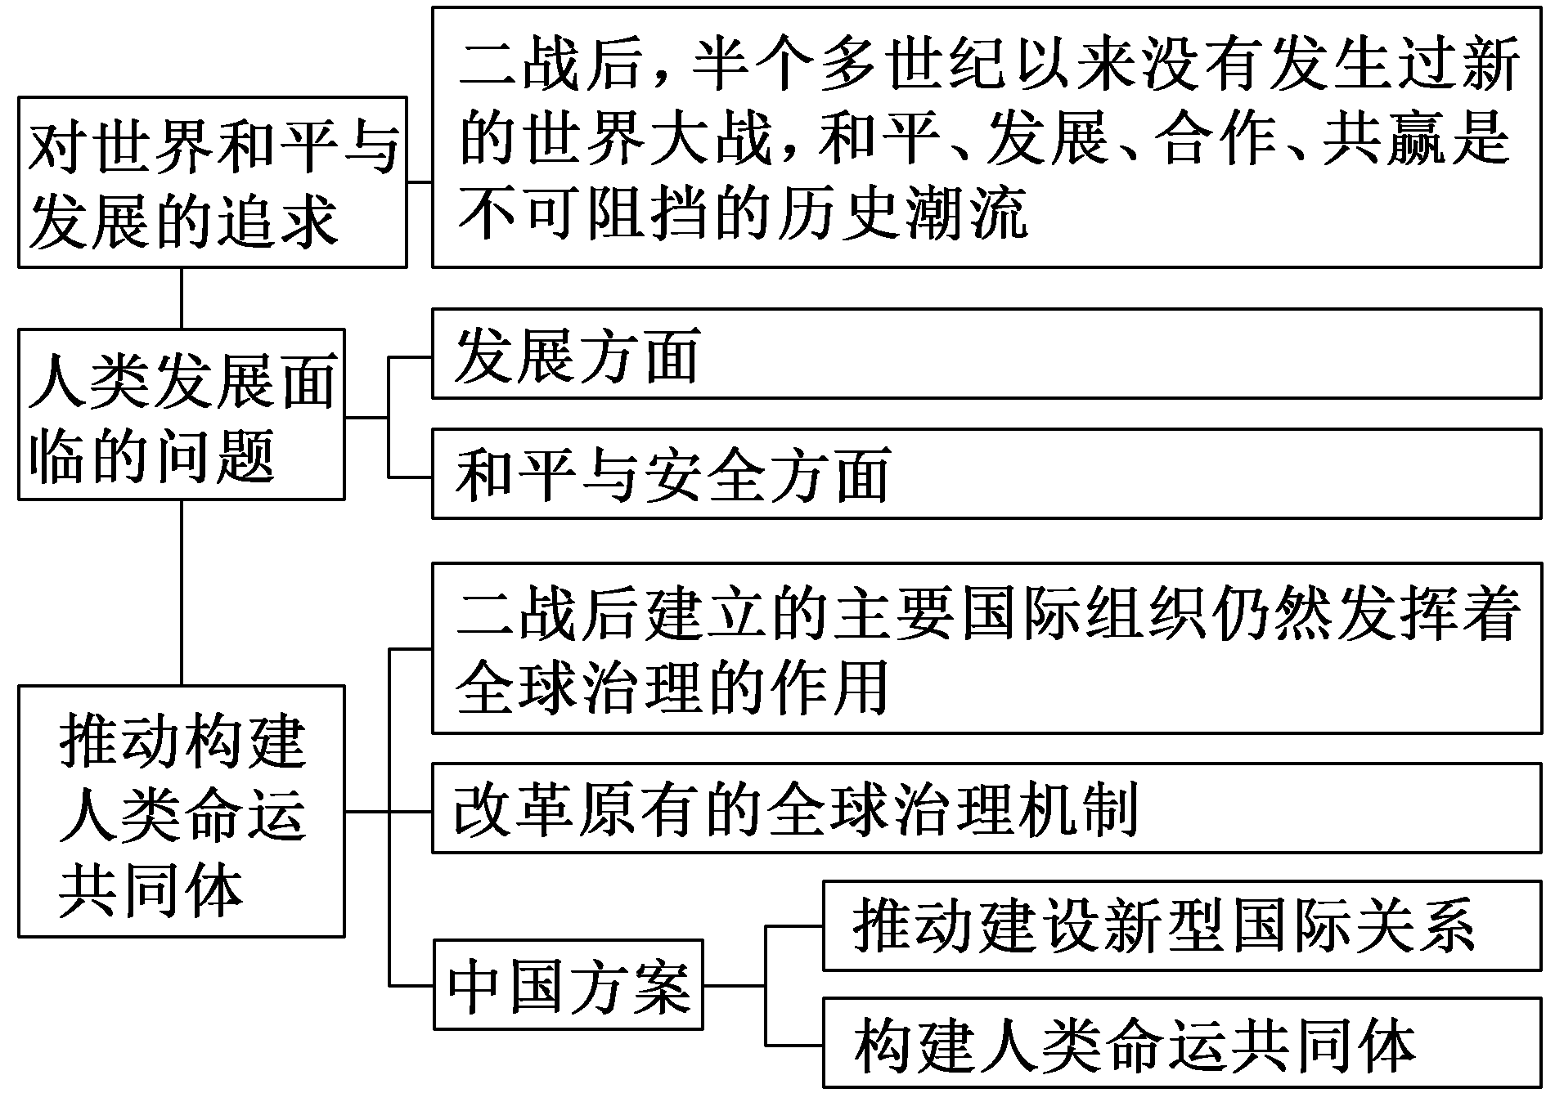
知识结构

Slide 3











目
录

Slide 4
一、对世界和平与发展的追求
和平 | 维和行动对控制局部战争扩大、解决地区冲突发挥了有效作用
发展 | 世界 范围 | 世界范围内的经济、政治、社会、科技、文化等各方面的发展，极大地改变了各国和整个世界的面貌
 | 发展中国家 | 二战后亚非地区的殖民地或半殖民地纷纷获得独立，成为它们经济社会发展的前提
概况 | 人类进入21世纪，世界多极化继续发展，经济全球化不可逆转，全球和区域合作方兴未艾，各国之间的相互依存日益紧密。和平、发展、合作、共赢是不可阻挡的历史潮流

Slide 5
[历史认知] 二战后，尽管有冷战和多次局部热战，但是70多年来没有发生新的世界大战，一些局部冲突也得到政治解决，世界在长期和平的局面下，各个方面都得到了快速发展；这说明冷战结束后，国际局势总体趋于缓和，和平与发展是世界人民的共同追求。

Slide 6
二、人类发展面临的问题
发展 方面 | 增长动力 | 世界经济增长的动力不足
 | 南北差距 | 南北差距和贫富分化日益严重。社会贫富差距扩大的状况至今基本没有改变
和平与安全方面 | 地区热点 | 地区热点问题此起彼伏
 | 共同挑战 | 非传统安全威胁持续蔓延，_________和极地资源争夺等日趋激烈，人类面临许多共同的难题
 | 认识 | 没有哪一个国家能够独自应对这些挑战，也没有哪一个国家能够退回到自我封闭的孤岛
海洋权益

Slide 7
[历史认知] 人类发展面临的问题超越了任何一国的利益，也非任何一国所能解决，不管它有多么强大。实际上，世界各国在解决这些问题方面有着共同的利益，而这个共同利益则应当反映在超越特殊的国家利益的共同政策之上。

Slide 8
三、推动构建人类命运共同体
1．解决全球性问题的途径
国际组织 | 重视国际组织在全球治理中的作用
全球治理 | 在全球层面和地区层面改革原有的全球治理机制

Slide 9
2．全球治理的中国方案
(1)建设新型国际关系
原因 | 中国是世界和平的建设者、全球发展的贡献者和国际秩序的维护者
共同价值 | 坚持弘扬和平、发展、公平、正义、民主、自由的全人类共同价值
基础 | 坚持和平共处五项原则
目标 | 同各国发展友好合作，坚持推动建设相互尊重、公平正义、合作共赢的新型国际关系；倡导构建人类命运共同体，进一步促进全球治理体系变革

Slide 10
(2)构建人类命运共同体
理论来源 | 是基于中国对当今世界和平、发展、合作、共赢的历史大势的准确把握，是源自中华文明“__________”“协和万邦”的和平思想与和谐理念
具体实践 | “一带一路” 合作倡议 | 2013年，中国提出建设“丝绸之路经济带”和“21世纪海上丝绸之路”，简称“一带一路”的合作倡议
 | 亚投行 | 2015年12月，中国倡议设立的亚洲基础设施投资银行正式成立，简称“亚投行”
以和为贵

Slide 11
[历史认知] 大国外交启新程，共行大道天地宽。在习近平外交思想指引下，新征程上的中国将高举和平、发展、合作、共赢旗帜，同各国人民一道携手同行现代化之路，在推动构建人类命运共同体的大道上阔步前行。

Slide 12
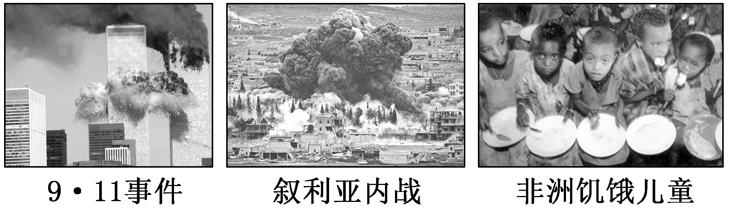
主题(一) 时代追求——和平与发展
[史料探究学习]
1．|以|图|明|史|——当今世界的形势与特点
[材料]

Slide 13
[解读] 两极格局解体后，在国际力量对比严重失衡的情况下，霸权主义和强权政治有新的发展，依然是造成世界动荡不安的主要根源；南北问题更加突出，发达国家利用不公正、不合理的国际经济旧秩序和在经济全球化趋势中的主导地位，使贫富差距愈来愈大；影响和平与安全的不确定因素在增加，国际和地区安全形势出现新的紧张因素；恐怖主义等非传统安全威胁增多，出现了传统安全威胁与非传统安全威胁相互交织的局面。

Slide 14
2．|问|题|探|史|——当今威胁世界和平与安全的因素
[材料] 霸权主义和强权政治有了新的表现，是危及世界和平与发展的主要根源。某些国家大肆鼓吹“新干涉主义”，妄图建立由西方价值观主导的世界，竭力推行单边主义，四处插手、干涉别国内政，导致了一些国家和地区矛盾激化、局势紧张。
和世界大战相比，局部战争似乎对人类的威胁较小，但有统计表明，从第二次世界大战结束到20世纪80年代末，共发生大小280多场局部战争和武装冲突，平均每年6次以上，造成的总损失远远超过了第二次世界大战。仅据联合国儿童基金会2003年报告，自1990年以来，就有200万儿童死于战争，600万儿童受伤或伤残。
[探究] 根据材料并结合所学知识，概括威胁人类和平事业的因素。

Slide 15
[提示] 地区性冲突和局部战争；霸权主义和强权政治；恐怖主义活动猖獗；狭隘民族主义的泛滥；宗教、民族、领土矛盾的激化；等等。

Slide 16
[形成历史解释]
当今世界面临的问题
(1)发展中国家经济发展艰难
①挑战和压力增大。当今世界，在经济全球化的潮流中，经济发展处于不同阶段、工业发展处于不同水平的国家将面对同样的全球化环境，执行同样的“游戏规则”，承担着基本相同的国际责任和义务。因此那些经济基础薄弱、结构不合理、市场发展欠完善的发展中国家将面临更大的压力。

Slide 17
②经济运行风险提高。全球化过程中，发展中国家国民经济对外依存度普遍增大，更容易受到世界经济波动的影响。近年来，国际金融市场上资本规模大、流速快、投机性强，金融风险日益突出。
③最不发达国家有可能被“边缘化”。
(2)全球问题：在经济全球化进程中，信息安全、环境污染、人口爆炸、能源危机、粮食短缺、毒品泛滥、传染病横行、恐怖组织猖獗等问题日益突出，影响全人类的根本利益，直接危及人类的生存与发展。

Slide 18
[迁移强化训练]
1．根据英国一家慈善组织正式公布的《2018全球贫富差距报告》，全球前26个大富豪的资产，相当于地球上最贫困的38亿人口的全部财产。这反映出 ( )
A．世界南北差距在不断增大
B．强权政治和霸权主义盛行
C．世界经济增长的动力不足
D．和平与发展面临严重挑战

Slide 19
答案：D
解析：据材料可知，国际社会贫富分化严重，会导致国际社会不稳定，阻碍全球的和平与发展，故选D项；A、B、C三项在材料中无法体现，排除。

Slide 20
2．粮食安全是20世纪70年代以来人类面临的严峻挑战之一。曾任世界粮农组织总干事的爱德华·萨乌马曾提出：“粮食安全的最终目标是，确保所有的人在任何时候既买得到又买得起他们所需的基本食品。”这一具体目标 ( )
A．确保了生产足够数量的粮食
B．旨在确保需要粮食的人都能够获得粮食
C．最大限度地稳定了粮食供应
D．确保所有人能吃到品种多样的优质食物

Slide 21
答案：B
解析：据材料“粮食安全的最终目标是，确保所有的人在任何时候既买得到又买得起他们所需的基本食品”可知，粮食安全的最终目标是保证所有人都能够获得生存所需的粮食，故选B项；这只是一个目标，无法确保粮食生产的数量，排除A项；粮食增产才能稳定粮食供应，排除C项；这一目标是满足人类的基本食品需求，在此基础上才是优质食物，排除D项。

Slide 22
主题(二) 时代难题——合作与共赢
[史料探究学习]
1．|史|料|研|史|——中国治理方案顺应时代潮流
[材料] 传统国际秩序的本质是将建立在西方这一“地方性”的政治经验和价值判断等推广至全球，构筑由单一霸主国家主导国际公共产品供给的全球治理模式和格局。然而，随着西方在全球权力结构中的影响力日益下降和以中国为代表的新兴国家群体性崛起，西方数百年来形成的政治经济旧逻辑越来越无法与新格局相适应，

Slide 23
国际秩序的转型成为历史必然。与此同时，中国作为新兴国家的代表，提出推动全球治理体制变革的“中国方案”也就具有了时代必要性。中国的全球治理观不是要输出中国模式或让中国取代西方，而是秉持共商共建共享原则，以构建人类命运共同体、实现共赢共享为目标。它强调全球治理在认可价值多元和价值平等的基础上，坚持多元共生、包容共进，与世界各国共同推动国际政治经济秩序朝着更加公正合理的方向发展，建设相互尊重、公平正义、合作共赢的新型国际关系。
——摘编自蔡亮《试析国际秩序的转型与
中国全球治理观的树立》

Slide 24
[解读] 在全球权力结构中，西方的影响力日益下降和以中国为代表的新兴国家群体性崛起，使全球治理模式的转型成为历史必然；传统全球治理模式具有“地方性”特点，体现了单一霸主性，存在许多弊端。“中国方案”不是挑战传统模式，而是坚持“多元共生、包容共进”，不断促使全球治理模式更公正、更合理和更完善；“中国方案”倡导全球价值观和共商共建共享的全球治理理念，构建人类命运共同体，抛弃霸权主义和冷战思维。

Slide 25
2．|问|题|探|史|——中国方案与传统方案的不同
[材料] [法国《费加罗报》记者]杨外长，您好。在全球化时代，人类面临的气候变化、粮食安全等全球性威胁与挑战前所未有。中国如何看待国际上要求“全球治理”的呼声？
[杨洁篪]我们认为，“全球治理”的核心是国际社会各方要普遍参与、普遍受益，方式应当是平等协商、合作共赢，平台主要是以联合国为代表的多边机制……“全球治理”应该为广大的发展中国家发展创造更加有利的条件和环境，而不是相反。
——摘自杨洁篪就外交政策和对外关系答
记者问(2011年3月7日)

Slide 26
[探究] 材料中杨洁篪阐述的“全球治理”与“传统治理”相比有什么不同？并结合材料概括指出当前推进“全球治理”的积极作用。
[提示] 不同：传统的“国际治理”是大国主宰，小国、弱国遭受压迫和掠夺；“全球治理”则是国际社会普遍参与，平等协商，共同受益。
作用：有利于解决人类面临的气候变化、粮食安全等全球性威胁与挑战；为发展中国家发展创造了有利条件，有利于解决经济全球化中的南北失衡问题。

Slide 27
[形成历史解释]
全球性问题的治理思路及其存在的问题
(1)治理思路
①加强国际组织的作用，建立健全国际合作机制。
②主权国家应采取积极措施控制和降低全球性问题的危机程度。
③重视跨国公司在全球环境问题中提出技术标准，提供技术支持、资金支持等方面的作用。
④加强社会团体及个人等在解决全球环境问题中的作用。

Slide 28
(2)存在问题
①各民族国家如富国与穷国、发达国家与发展中国家等在全球治理体系中极不平等的地位严重制约着全球治理目标的实现。
②美国奉行单边主义的国际战略，对公正而有效的全球治理造成了直接的影响。
③目前已有的国际治理规制一方面还不尽完善，另一方面也缺乏必要的权威性。

Slide 29
④目前全球性问题治理的主体都没有足够的普遍性国际权威，用以调节和约束各种国际性行为。
⑤各主权国家、全球公民社会和国际组织各有自己极不相同的利益和价值，很难在一些重大的全球性问题上达成共识。
⑥全球治理机制自身也存在着许多不足，如管理的不足、合理性的不足、协调性的不足、服从性的不足和民主性的不足等。

Slide 30
[迁移强化训练]
1．2015年9月，联合国193个会员国一致通过了《2030年可持续发展议程》，这一包括17项可持续发展目标和169项具体目标的纲领性文件将推动世界在15年内实现3个非凡创举——消除极端贫穷、战胜不平等和不公正以及遏制气候变化。这说明 ( )
A．合作共赢促进全球发展
B．经济区域集团化方兴未艾
C．国际力量对比趋于平衡
D．发展中国家发挥重要作用

Slide 31
答案：A
解析：联合国193个会员国一致通过的《2030年可持续发展议程》提出将要在15年内实现消除极端贫困、战胜不平等和不公正以及遏制气候变化这三个非凡创举，这有利于全人类发展，所以说明合作共赢促进全球发展，故选A项。

Slide 32
2．在共建“一带一路”国际合作的框架下，中国既为“一带一路”沿线国家提供条件优惠的融资，同时也对这些国家开放市场，为其提供一种强有力的新动能和创造经济发展的新机遇，截至2019年末，中国对外直接投资存量达1 794.7亿美元。这反映出 ( )
A．中国构建人类命运共同体的诚意
B．国际秩序和国际体系趋于公正合理
C．全球治理机制的改革任重而道远
D．“亚投行”推动各国经济发展加速

Slide 33
答案：A
解析： “一带一路”倡议为沿线国家提供了经济发展的新机遇，体现了中国的大国担当和构建人类命运共同体的诚意，故选A项；当前国际秩序和国际体系依然是美国主导的不合理秩序，排除B项；材料主旨是中国在“一带一路”中的作用，“一带一路”是地区发展，而非全球治理，排除C项；材料主旨是中国在“一带一路”中的作用，而非“亚投行”的作用，排除D项。

Slide 34
3．中国通过主办“一带一路”国际合作高峰论坛、二十国集团领导人杭州峰会、亚太经合组织北京会议等主场外交，积极参与和引领全球治理进程。在伊朗核问题、叙利亚问题等重大国际和地区问题上，中国积极探索解决办法。这都体现了中国 ( )
A．是区域性国际组织的参与者
B．确立了主导世界发展的地位
C．贡献中国智慧推动世界共赢
D．已步入世界发达国家的行列

Slide 35
答案：C
解析：材料“积极参与和引领全球治理进程。在伊朗核问题、叙利亚问题等重大国际和地区问题上，中国积极探索解决办法”说明中国积极推动世界共赢，故选C项；材料“在伊朗核问题、叙利亚问题等”与区域性国际组织无关，排除A项；材料“积极参与和引领”“积极探索”说明是参与合作共赢不是主导，排除B项；根据所学可知，中国仍旧是发展中国家，排除D项。

Slide 36


教材“学习聚焦”内容的深度发掘
(高度凝炼的语句蕴含着多视角的命题点)
P140“学习聚焦”
进入21世纪，世界各国人民追求和平与发展的共同愿望更加强烈。

Slide 37
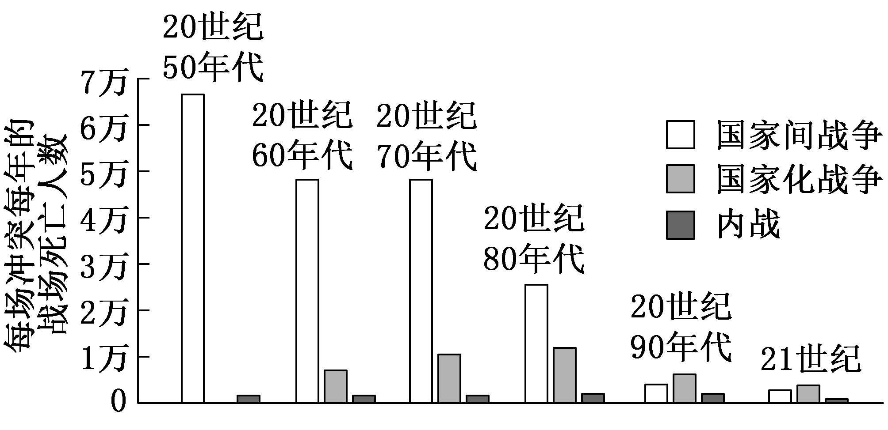
发掘命题
1.下图是1950—2005年国家间战争和内战的死亡人数。据此可知( )
A．世界战争数量总体呈减少趋势
B．国家间战争成为和平最大威胁
C．战争对人类社会的破坏力减弱
D．和平与发展逐渐成为历史潮流

Slide 38
答案：D
解析：根据图表信息，1950—2005年国家间战争和内战的死亡人数总体上呈现明显下降的趋势，说明世界战争对人类自身的伤害逐渐减小，越来越多的国家关注自身的经济发展问题，故选D项；死亡人数的整体上递减实际上反映了世界战争规模的总体上减小，而不是战争数量的减少，排除A项；霸权主义和强权政治是威胁世界和平的最大障碍，排除B项；战争对人类社会的破坏力受到战争手段、战争规模和战争时间等多种因素的影响，排除C项。

Slide 39
2．1945年，联合国成立；1947年，关税与贸易总协定成立；1993年，欧洲联盟成立；1995年，世界贸易组织成立。由此综合分析可知 ( )
A．经济全球化趋势不断加强
B．面临的战争威胁已经消失
C．各国家间的竞争逐渐减弱
D．和平与发展成为共同追求

Slide 40
答案：D
解析：二战后，世界各国人民追求和平与发展的共同愿望很强烈，这一时期虽发生了冷战，但新的世界大战并未爆发，联合国一定程度上在政治上协调了各国关系，关税与贸易总协定和世界贸易组织在经济上发挥了作用，欧盟成立体现了区域集团化的发展，这些共同反映了世界人民对和平与发展的共同追求，故选D项。

Slide 41
P141“学习聚焦”
面对全球性问题的挑战，各国人民应携手解决和平、发展、安全等难题。
发掘命题
3．2020年11月，美国宣布退出旨在应对全球气候变化问题的《巴黎协定》，不再履行相关义务；而到了2021年1月，又宣称重返《巴黎协定》。这一现象反映出 ( )
A．经济全球化带来的弊端开始显露
B．发达国家大国责任感的缺失
C．联合国在当今世界的作用被削弱
D．全球合作治理模式有待完善

Slide 42
答案：D
解析：据材料可知，美国随意进退全球气候组织，说明全球合作治理中缺乏原则性，还需要进一步完善，故选D项；经济全球化中发展中国家依赖于发达国家，弊端早已暴露，排除A项；美国不能代表所有发达国家，排除B项；结合所学可知，联合国在当今世界中的作用不断增强，排除C项。

Slide 43
4．据世界银行公布的资料显示，1967年发展中国家与发达国家人均GNP(国民生产总值)的比例为1∶14.9，到1987年这一比例扩大到1∶20.3。造成这一现象的历史根源是 ( )
A．经济全球化进程的加快
B．资本主义世界经济危机频发
C．第三次科技革命的出现
D．国际政治经济旧秩序的存在

Slide 44
答案：D
解析：根据材料并结合所学知识可知，比例扩大的历史根源是旧的国际政治经济秩序，发达国家主导规则制定，对发展中国家不利，所以才出现了上述变化，故选D项。

Slide 45
教材“史学史材”信息的延展发掘
(经典主流的课本素材是高考命题的参照)
教材P145“问题探究”
有人这样理解“人类命运共同体”：(他们)将地球比作一艘大船，190多个国家就是这艘大船的一个个船舱。世界各国只有相互尊重、平等相待，合作共赢、共同发展，实现共同、综合、合作、可持续的安全，坚持不同文明兼容并蓄、交流互鉴，承载着全人类共同命运的“地球号”才能乘风破浪，平稳前行。

Slide 46
一、据材多维思考
1．为什么要构建人类命运共同体？
[提示] ①当今世界各国相互联系、相互依存的程度空前加深。
②人类面临许多共同挑战，需要解决许多全球性问题，没有哪个国家能够独自应对人类面临的各种挑战，也没有哪个国家能够退回到自我封闭的孤岛，构建人类命运共同体，成为各国解决全球性问题的必然选择。

Slide 47
③二战后的国际秩序及其已经进行的一些改革，在国际治理方面既发挥了作用，又不能完全适应新的发展，存在不足。
④中国的发展成就突出，中国作为世界和平的建设者、全球发展的贡献者和国际秩序的维护者，为解决全球性问题而提出的中国方案。

Slide 48
2．据材料和所学知识，概括构建人类命运共同体的核心内涵。
[提示] ①政治：坚持对话协商，建设一个持久和平的世界；②安全：坚持共建共享，建设一个普遍安全的世界；③经济：坚持合作共赢，建设一个共同繁荣的世界；④文化：坚持交流互鉴，建设一个开放包容的世界；⑤生态：坚持绿色低碳，建设一个清洁美丽的世界。

Slide 49
3．构建人类命运共同体的提出有何意义？
[提示] ①充分表达了人类追求和平与发展的愿望；
②为解决人类面临的共同问题提供了宝贵的思路；
③为人类未来发展提出了具有重要价值的构想；
④为人类共同美好的未来指明了方向。

Slide 50
二、类材拓展训练
1．从2013年起，国家主席习近平在众多国内国际场合阐述、倡导人类命运共同体理念，得到国际社会的普遍认同，人类命运共同体理念多次被写入联合国决议。这主要在于，该理念 ( )
A．为世界建设提供精神支柱
B．利于促进全球共同发展
C．维护了发展中国家的利益
D．源自中华文明和平思想

Slide 51
答案：B
解析：国家主席习近平提出的人类命运共同体理念深刻揭示当今国际关系发展的特征和规律，顺应和平发展合作共赢的历史潮流，有利于促进全球共同发展，因此得到国际社会的普遍认同，并多次被写入联合国决议，故选B项；“精神支柱”夸大了人类命运共同体理念的作用，排除A项；该理念维护的是全体人类的命运，不仅是发展中国家，排除C项；中华文明和平思想是其来源，而设问强调该理念得到国际社会普遍认可的原因，排除D项。

Slide 52
2．2021年，中国推动《区域全面经济伙伴关系协定》如期生效，正式申请加入《全面与进步跨太平洋伙伴关系协定》，同年，中国还承办联合国《生物多样性公约》缔约方大会第十五次会议，参与《联合国气候变化框架公约》第二十六次缔约方大会。据此可知( )
A．全球治理体系变革是大势所趋
B．中国为改善全球治理贡献重要力量
C．构建人类命运共同体的艰难性
D．国际海洋权益和资源争夺日益激烈

Slide 53
答案：B
解析：据材料可知，新时期的中国积极推动国际经济协定的生效，积极申请加入国际协定，承办国际重要会议，这些表明新时期的中国积极为全球治理贡献自己的力量，故选B项；A项表述虽然正确，但与材料信息无关，排除A项；C、D两项在材料中未体现，排除。

Slide 54
3．阅读材料，回答问题。
材料一 进入21世纪第二个十年，世界多极化、经济全球化、社会信息化、文化多样化深入发展，新兴市场国家和发展中国家快速崛起，国际力量对比更趋均衡，全球治理体系深刻重塑，国际格局加速演变，世界处于大变革大调整之中，人类面临许多共同的风险和挑战。

Slide 55
材料二 中国作为世界和平的建设者、全球发展的贡献者和国际秩序的维护者，为解决人类面临的共同问题，提供了自己的方案。2013年3月，习近平在莫斯科国际关系学院发表演讲，倡导构建人类命运共同体。之后，在一系列重大国际场合，习近平对构建人类命运共同体理念进行了深入阐发，在国际社会产生广泛影响。
——以上材料均摘编自中央党史和文献研究院等
《中国共产党简史》
(1)根据材料一并结合所学知识，概括当前人类面临的共同风险和挑战。
(2)根据材料二并结合所学知识，谈谈你对构建人类命运共同体这一倡议的认识。

Slide 56
答案：(1)风险和挑战：霸权主义、强权政治和新干涉主义有所上升；保护主义、单边主义不断抬头；战乱、恐袭、饥荒此起彼伏；传统安全和非传统安全问题复杂交织，世界充满不确定性。
(2)认识：构建人类命运共同体，是面对世界百年未有之大变局，为解决人类面临的各种复杂问题贡献的中国智慧和中国方案。这一倡议集中了中华优秀传统文化智慧，体现了全人类共同的愿望和追求，反映了世界各国人民对和平、发展、繁荣向往的必然趋势，成为引领时代潮流和人类文明进步的鲜明旗帜，得到国际社会的广泛认同。构建人类命运共同体，有利于促进全球治理体系的变革，推动国际秩序和国际体系朝着更加公正合理的方向发展。

Slide 57

“课时跟踪检测”见“课时跟踪检测（二十三）”
(单击进入电子文档)

Slide 58



谢 谢 观 看

